Slide 1
CSS and Bootstrap
CSS階層樣式表與Bootstrap前端框架
http://www.free-powerpoint-templates-design.com

Slide 2
Agenda
01
CSS簡介
何謂CSS (Cascading Style Sheet)及如何使用 (How to use)
02
CSS深入探討
顏色(Color)/背景(Background)/盒模型(Box model)/位置(Positioning)
03
響應式網頁(Responsive Web Design)與Bootstrap
響應式網頁(RWD) / Bootstrap
04
專案介紹
專案介紹

Slide 3

CSS簡介
何謂CSS (Cascading Style Sheet) 及如何使用(How to use)

Slide 4
何謂CSS
Cascading Style Sheet

Slide 5

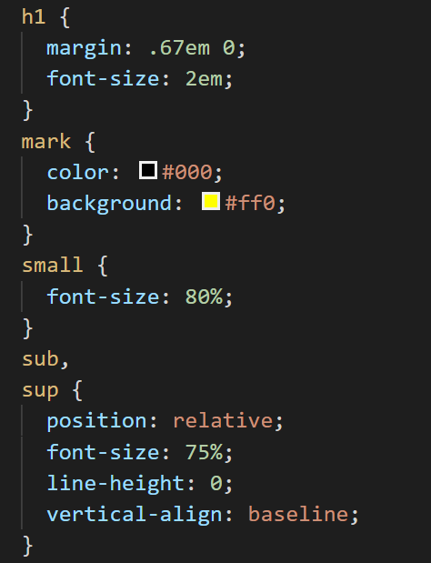
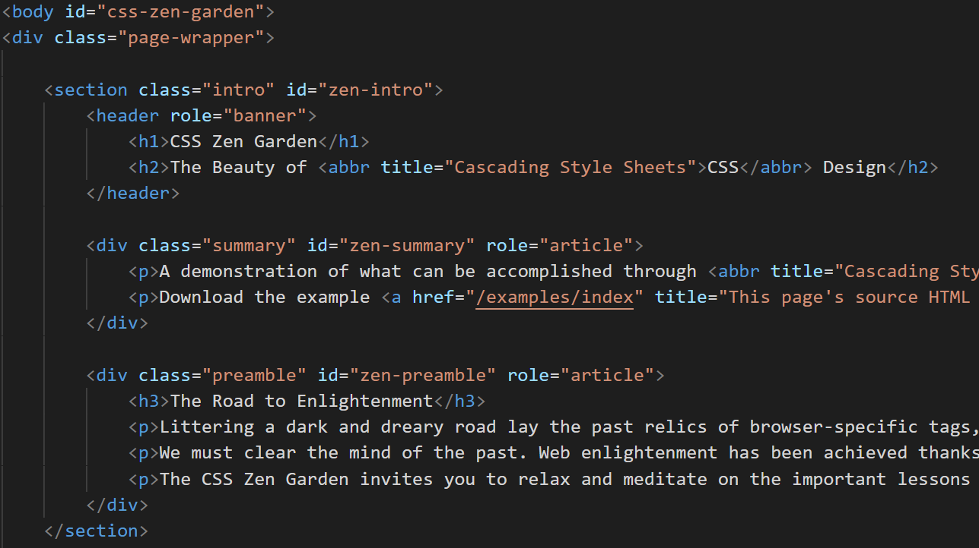
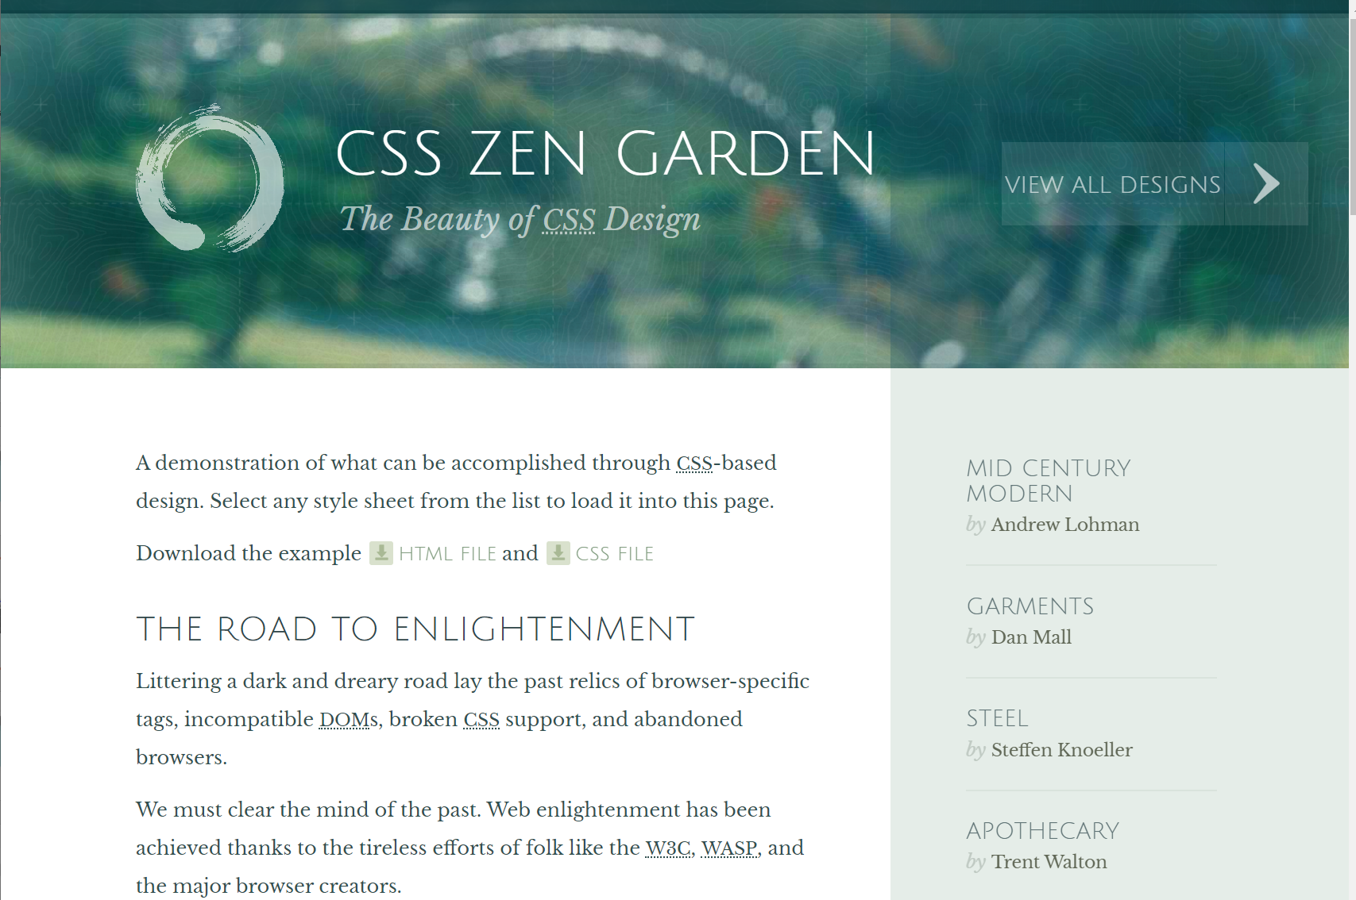
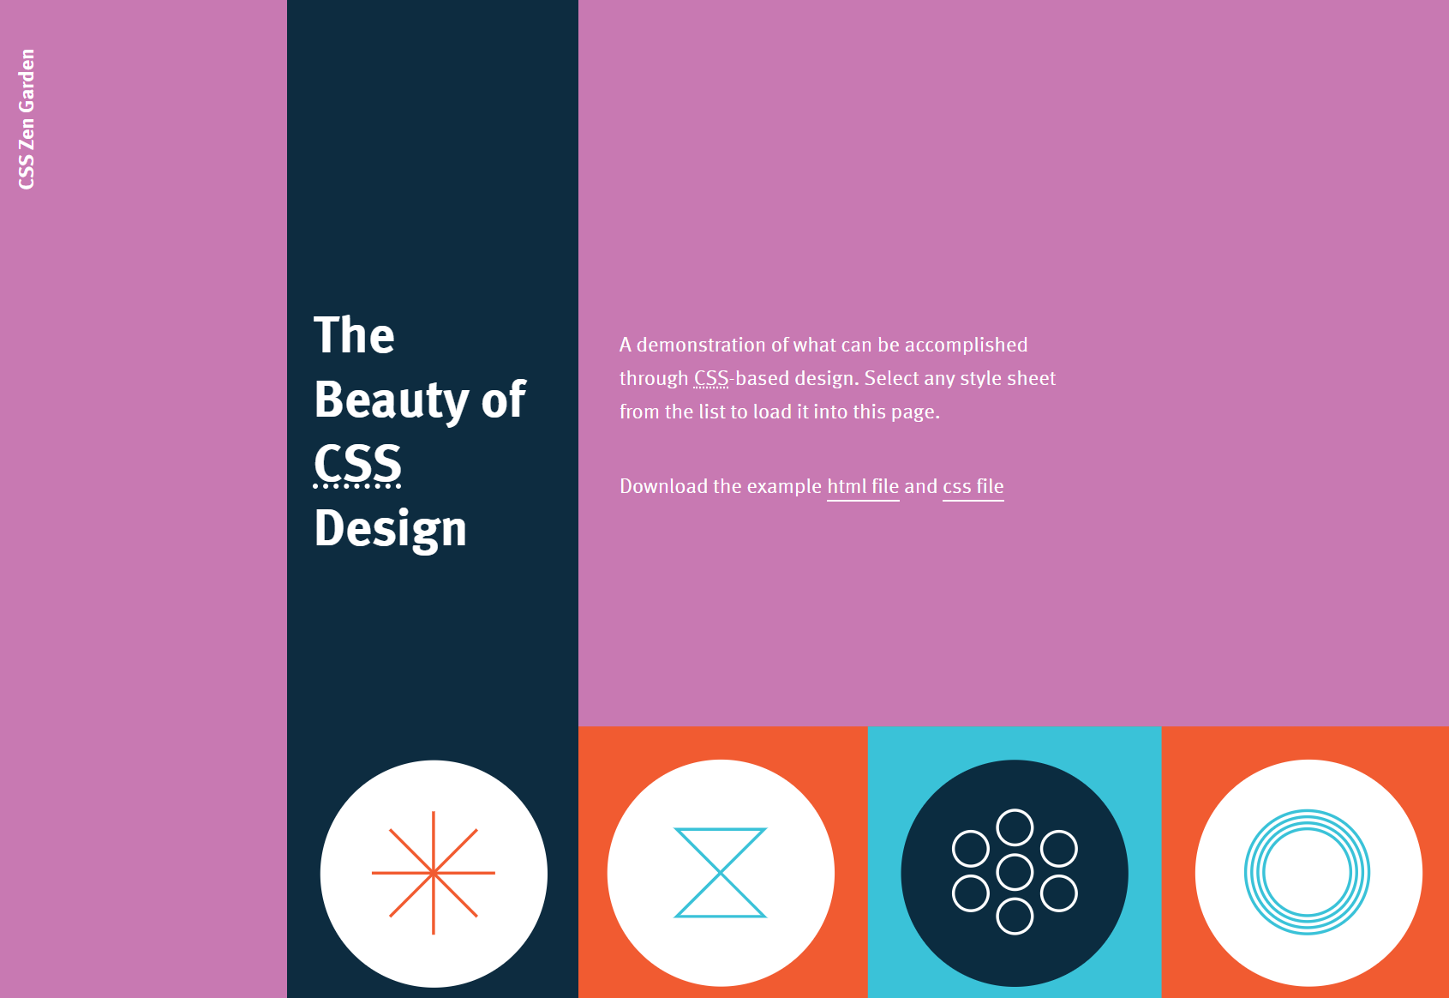
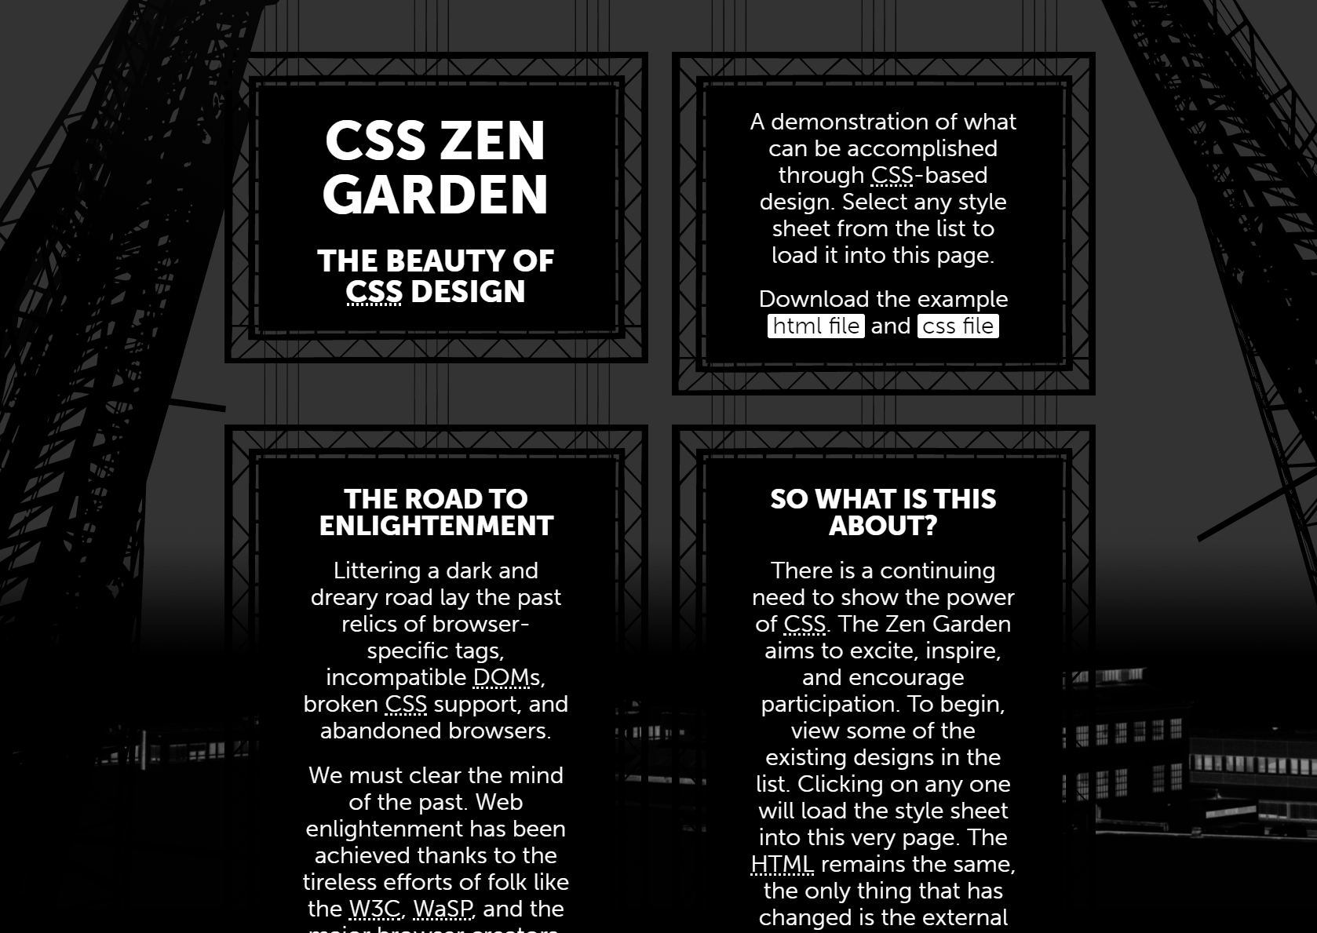
CSS簡介
階層樣式表 (Cascading Style Sheet)
■ CSS是為HTML添加樣式(字型/間距/顏色等)的一種專用語言。
● Logo
● Example
● CSS ZEN GARDEN:
一份HTML可以因為使用的CSS不同而有不一樣的外貌
http://www.csszengarden.com/
https://commons.wikimedia.org/wiki/File:CSS3_and_HTML5_logos_and_wordmarks.svg

Slide 6
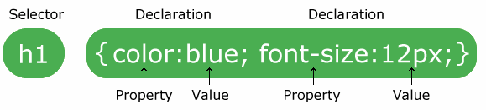
CSS簡介
階層樣式表 (Cascading Style Sheet)
■ CSS文法(CSS Syntax)
選擇對象
樣式宣告
樣式屬性
樣式值
結果
所有h1的文字顏色(color)變為藍色(blue)
所有h1的文字大小(font-size)變成12像素(12px)
■ 參考資源
https://www.w3schools.com/cssref/
https://cssreference.io/
https://developer.mozilla.org/en-US/docs/Web/CSS/Reference#Keyword_index

Slide 7
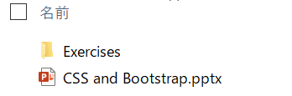
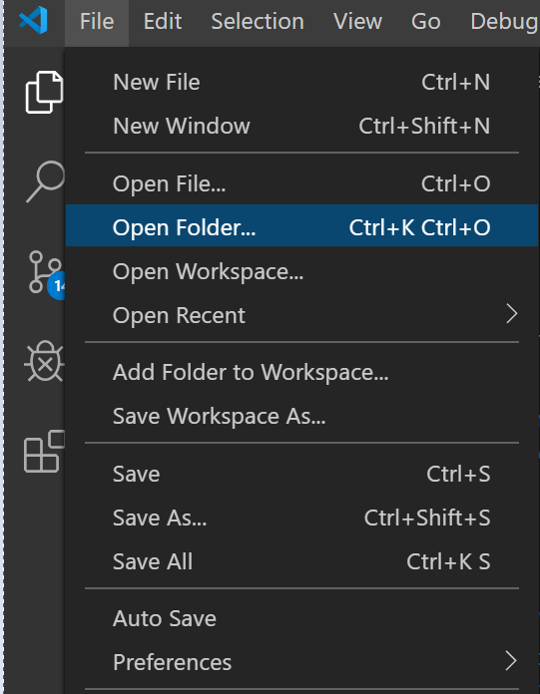
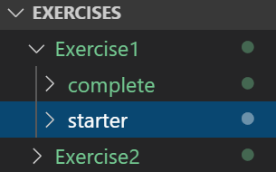
CSS簡介
階層樣式表 (Cascading Style Sheet)
■ Exercise 1：為HTML加上一些簡單樣式
● Lecture 4 Exercies資料夾
● 以VSCode開啟Exercises
● 開啟Exercise1/starter資料夾裡的檔案，開始練習!
complete 課堂練習解答程式碼
starter 課堂練習用初始程式碼

Slide 8
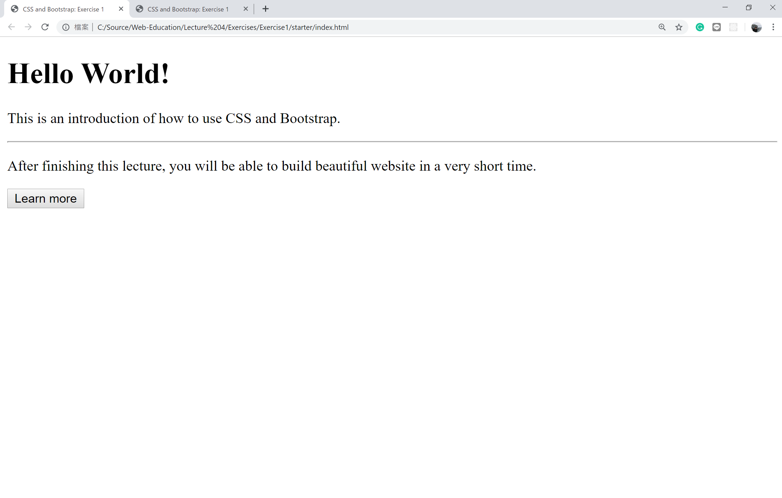
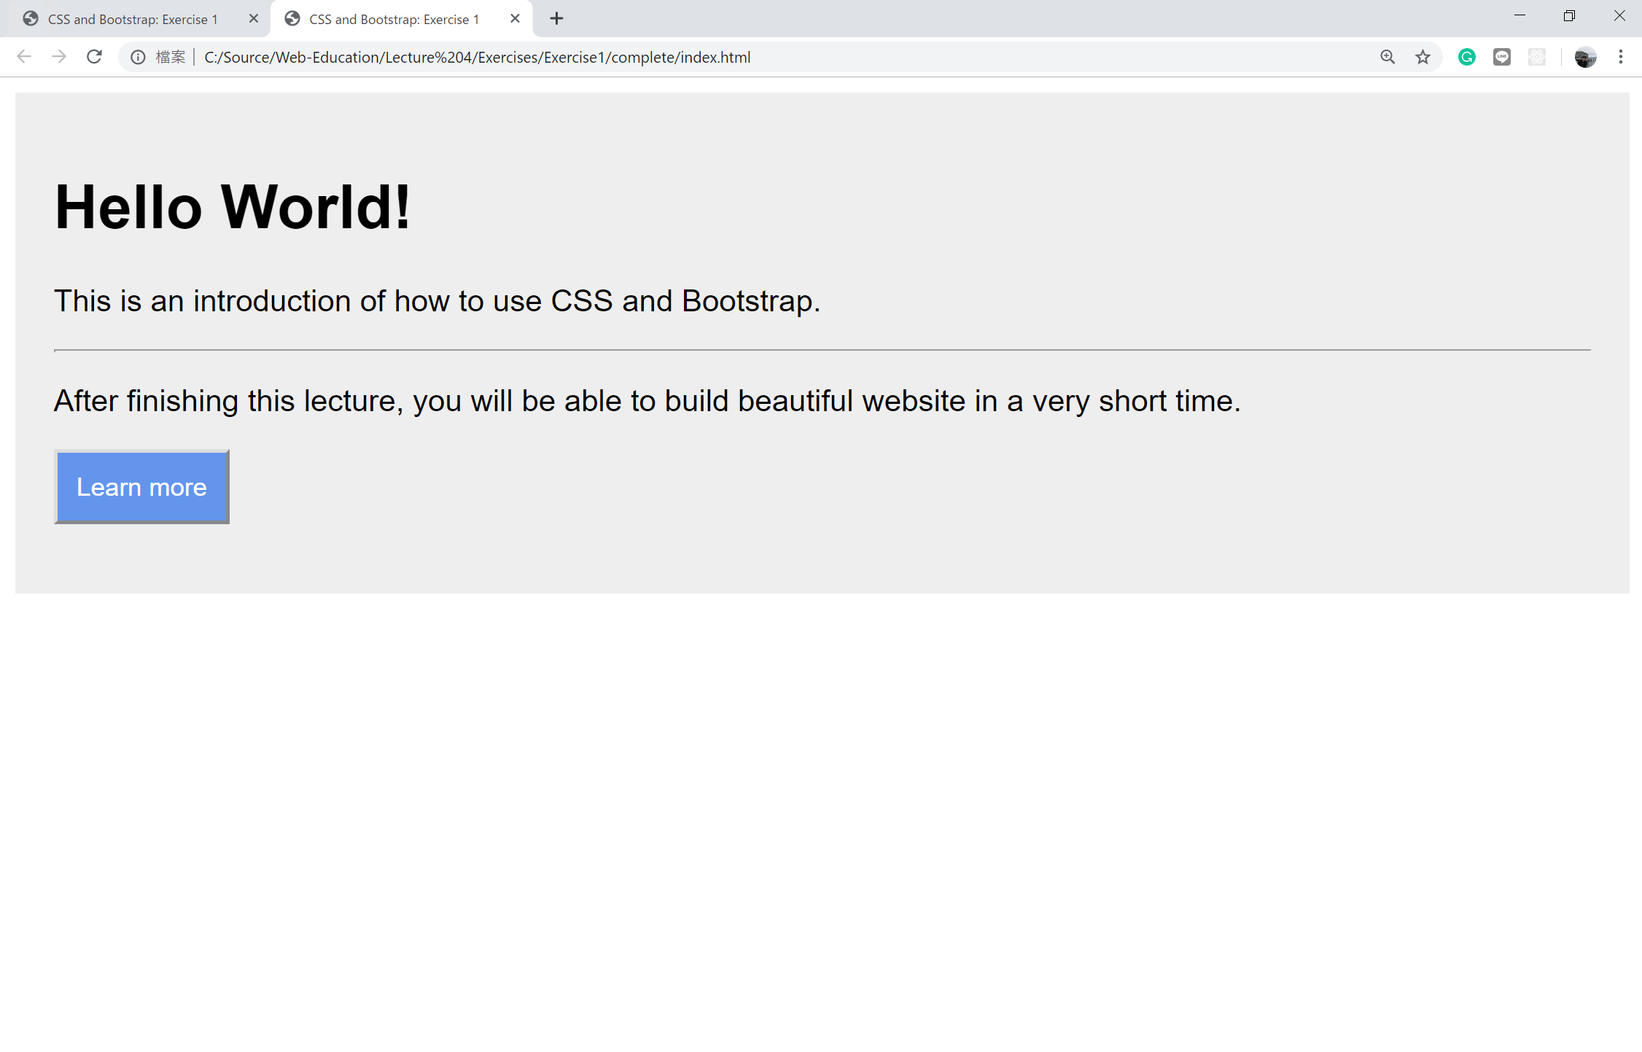
CSS簡介
階層樣式表 (Cascading Style Sheet)
■ Exercise 1：為HTML加上一些簡單樣式
● starter: 以Chrome開啟Index.html的結果
● complete : 以Chrome開啟Index.html的結果

Slide 9
CSS簡介
階層樣式表 (Cascading Style Sheet)
■ CSS屬性摘要
● 顏色(Color)
● 盒模型(Box Model)
● 文字&字體 (Text & Font)
color
background-color
border-color
…etc
display
float
width
height
margin
padding
border
overflow
visibility
text-align
text-decoration
text-transformation
text-shadow
font-family
font-style
font-size
font-weight

Slide 10
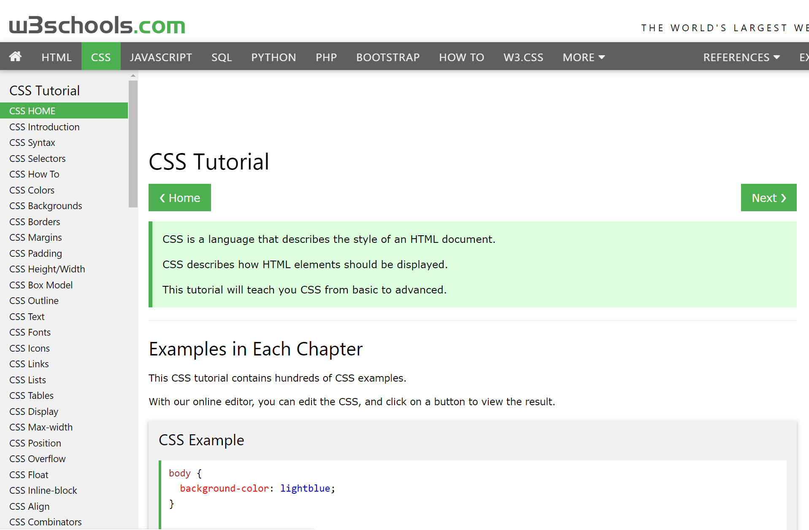
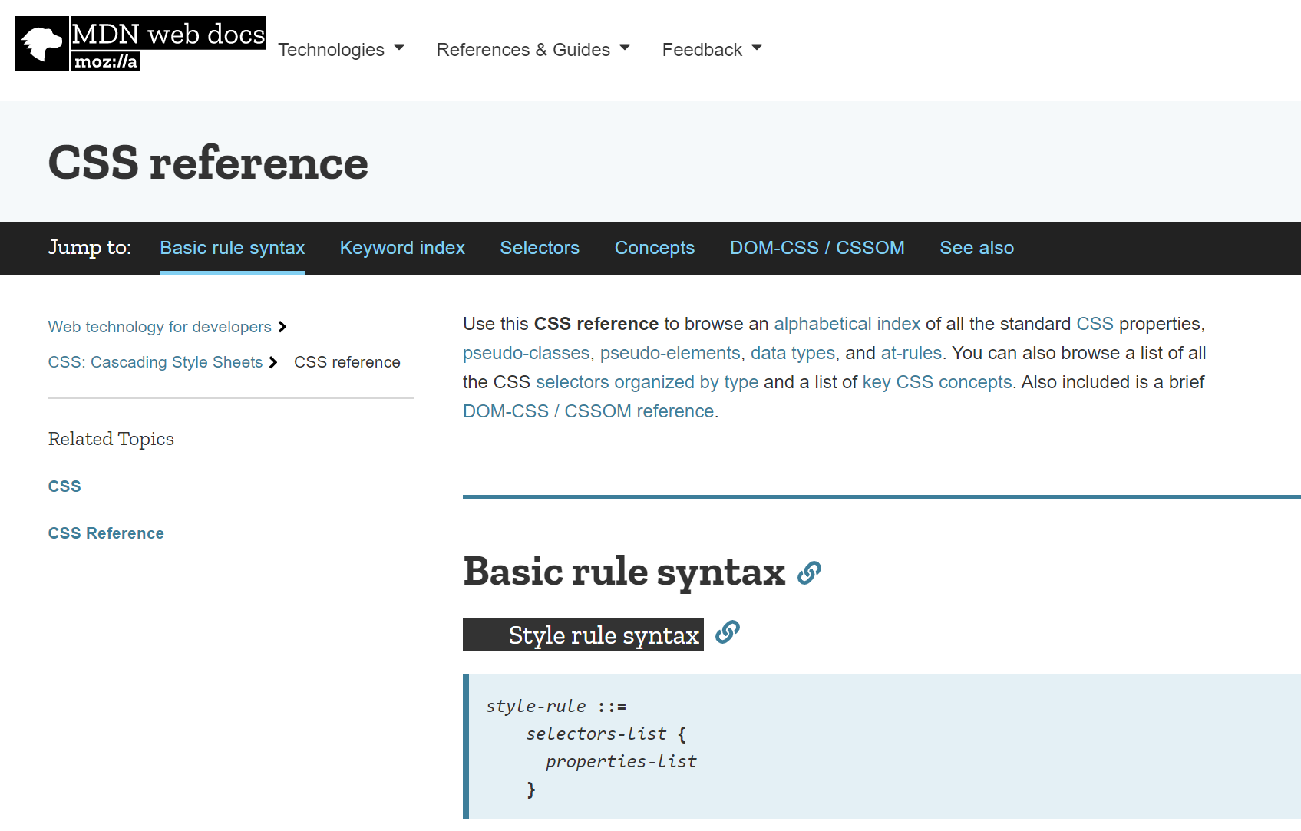
CSS簡介
階層樣式表 (Cascading Style Sheet)
★強烈建議: 跟著w3schools的每個單元至少練習一次
■ CSS參考資源
https://www.w3schools.com/css/default.asp
https://developer.mozilla.org/en-US/docs/Web/CSS/Reference

Slide 11
CSS選擇器
CSS Selector

Slide 12
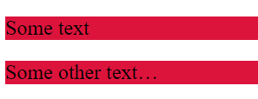
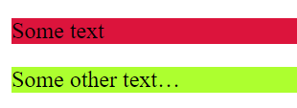
CSS簡介
選擇器(Selector)
■ 指定樣式的三種選擇方式 (Element/Class/Id)
(1) 元素選擇器(Element Selector) : 這個選擇法會影響所有要素的樣式
<p>Some text</p>
<p>Some other text…</p>
p { background-color: crimson; }
css
html
所有的p要素(element)變成緋紅(crimson)色
使用「#」記號
(2) Id選擇器(Id Selector) : 影響擁有特定Id要素的樣式
<p id="para1">Some text</p>
<p id="para2">Some other text…</p>
#para1 { background-color: crimson; }
#para2 { background-color: greenyellow;}
html
css
不同id的p要素呈現不同的顏色
使用「.」記號
(3) Class選擇器(Class Selector) : 影響擁有特定class要素的樣式
<p class=“red-p">Some text</p>
<p class=“green-p">Some other text…</p>
.red-p { background-color: crimson; }
.green-p { background-color: greenyellow;}
html
css
不同class的p要素呈現不同的顏色

Slide 13
如何使用CSS
How to Use

Slide 14
CSS簡介
用法(How To)
■ CSS的三種用法(inline/internal/external)
1. 行內樣式(inline)
直接在想要更改樣式的元素上加上style屬性, 並指定樣式。
<!doctype html>
<html>
<head>
</head>
<body>
<h1>Today's Quote</h1>
<div>
<p>
"... there is no freedom quite like the freedom
of being constantly underestimated".
<br />
Scott Lynch, <em>The Lies of Locke Lamora</em>
</p>
</div>
</body>
</html>
<p style="color: red;">
"... there is no freedom quite like the freedom
of being constantly underestimated".
</p>
2. 頁內樣式(internal)
在head元素內加上一個style元素，並在其內指定樣式。
<head>
<style>
p { color: red; }
</style>
</head>
3. 外部樣式(external) ★
p { color: red; }
style.css
將所有樣式寫在獨立檔案中(style.css)
<head>
<link rel="stylesheet“ href="style.css">
</head>
問: 若對同一個元素進行了多次定義，結果會是如何?
答: 最後定義的樣式會被採用。這也是CSS的名字由來(階層樣式表)

Slide 15
CSS簡介
階層樣式表 (Cascading Style Sheet)
■ Exercise 2: Internal(頁內樣式) -> External (外部樣式)
● starter: CSS為internal形式 (<style></style>)
● complete: CSS為external形式(style.css)
※Bonus: 嘗試以Class選擇器來設定樣式！

Slide 16
CSS深入探討
顏色(Color)/背景(Background)/盒模型(Box model)/位置(Positioning)

Slide 17
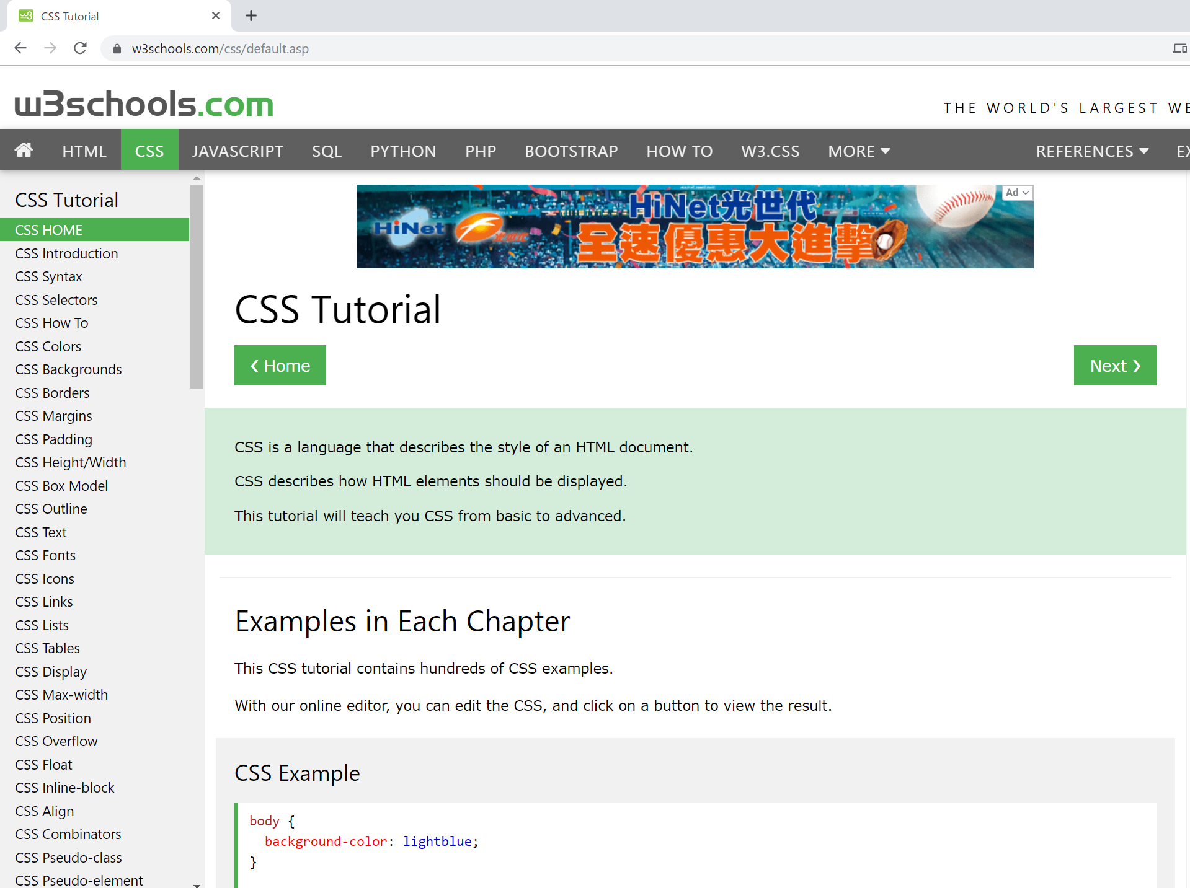
CSS深入探討
Demo用網站
■ Demo用網頁: w3schools.com
https://www.w3schools.com/css/default.asp

Slide 18

CSS深入探討
好書推薦
■ HTML&CSS：網站設計建置優化之道
https://www.kingstone.com.tw/new/basic/2014713515353/

Slide 19
顏色
Color

Slide 20
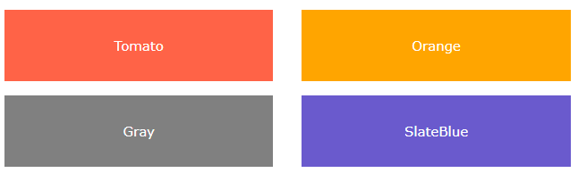
CSS深入探討
顏色(Color)
■ 顏色 (Color)
顏色的指定有幾種方法，常用的有:
顏色名: 只要是瀏覽器能懂的名字就可以。(e.g. “Tomato”, “Orange”… 等)
三原色: 可以指定紅，綠，藍的比率來調色。
RGB: rgb(255, 99, 71)
HEX(16進位): #ff6347
HSL(Hue/Saturation/Lightness): 指定顏色的 色相，飽和度，及彩度。
hsl(9, 100%, 64%)
參考
https://www.quackit.com/css/css_color_codes.cfm
R: 255 (0-255)
G: 99 (0-255)
B: 71 (0-255)
FF => 255
63 => 99
47 => 71
※色彩學是一門大學問，除了上述之外還有其他的表示法。
但一般應用上，只要知道「顏色名」，「RGB」，及「HEX」三種表示法就可以解決大部分的需求。

Slide 21
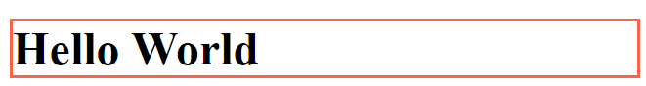
CSS深入探討
顏色(Color)
■ 背景色(background-color)
背景：番茄色
文字：白色
background-color: tomato;
■ Demo!
■ 文字色(color)
https://www.w3schools.com/css/css_colors.asp
color: rgb(255, 255, 255);
※ 邊框色(border-color)
border-color: tomato;
border-style: solid;

Slide 22
文字與字體
Text & Font

Slide 23

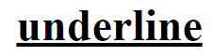
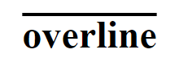
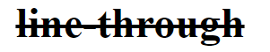
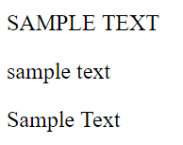
CSS深入探討
文字(Text)
■ 文字對齊(text-align)
text-align: center;
■ 文字裝飾(text-decoration)
text-decoration: underline;
■ 文字轉換(text-transformation)
text-transform: uppercase;
uppercase
<p>Sample Text</p>
lowercase
capitalize
■ Demo!
https://www.w3schools.com/css/css_text.asp

Slide 24
CSS深入探討
字型(Font)
■ 字型簡介
serif (襯線體)
sans-serif (無襯線體)
monospace(等寬體)
“Times New Roman”
Times
Georgia
Arial
Meiryo UI
Courier New
Lucida Console
■ Quiz!
上述三種泛用字型彼此間的差異是什麼?
有什麼特徵?

Slide 25
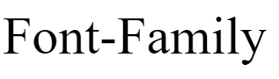
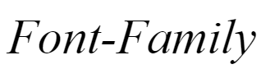
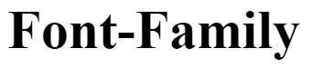
CSS深入探討
字型(Font)
■ 字型家族(font-family)
■ Demo!
依照定義順序：
①優先使用Times New Roman
②如果沒有：用Times
③再沒有：用瀏覽器的serif字型
https://www.w3schools.com/css/css_font.asp
font-family: "Times New Roman", Times, serif;
■ 字型樣式(font-style)
font-style: italic;
■ 字型比重(font-weight)
font-weight: bold;
■ 字型大小(font-size)
font-size: 40px;
font-size: 2.5em;
40px：40 pixel大
2.5em：變成本來的2.5倍大

Slide 26
盒模型
Box Model

Slide 27
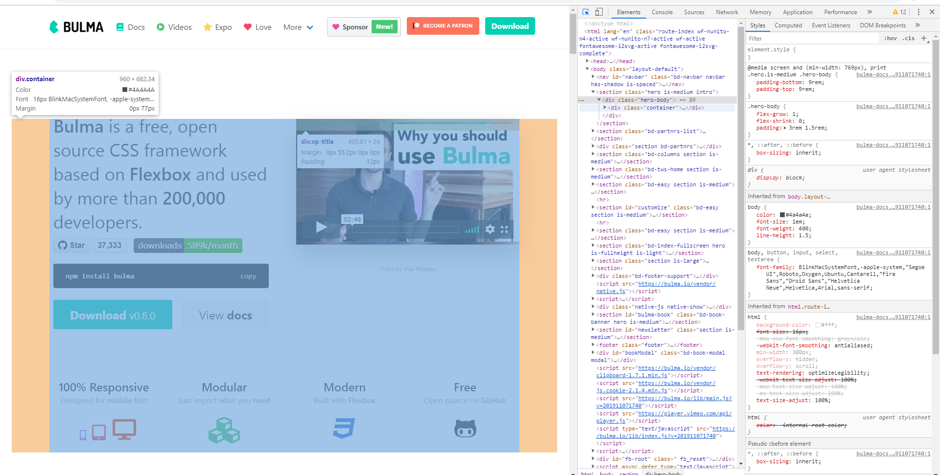
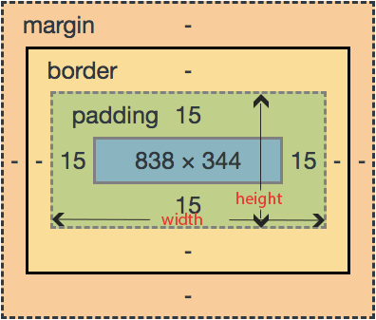
CSS深入探討
元素的盒模型 (Box Model)
■ 盒模型 (Box Model)
Html中的元素基本上是四方形的，這個四方形的:
邊框(Border)
外距(Margin)
內距(Padding)
高與寬(Height & Width)
都可以在CSS中設定。
[Try It!]
打開Chrome，連至Bulma.io(https://bulma.io/)
然後在頁面上按右鍵 => 選擇[檢查]
https://tutorial.techaltum.com/cssboxmodel.html

Slide 28
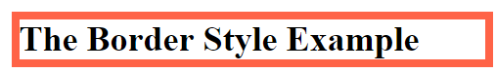
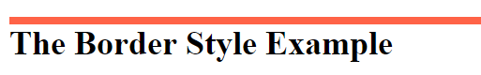
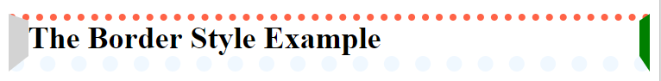
CSS深入探討
邊框 (Border)
■ 邊框 (Border)
盒模型裡最直觀的就是邊框(Border)，可以設定顏色，線條粗細，以及線條種類。
border-style: solid;
border-width: 5px;
border-color: tomato;
上下左右相同樣式
border: 5px solid tomato;
border-top-style: solid;
border-top-width: 5px;
border-top-color: tomato;
只設定上方樣式
border-style: dotted solid dotted solid;
border-width: 5px 8px 12px 15px;
border-color: tomato green aliceblue lightgray;
四邊不同樣式
■ Demo!
https://www.w3schools.com/css/css_border.asp

Slide 29
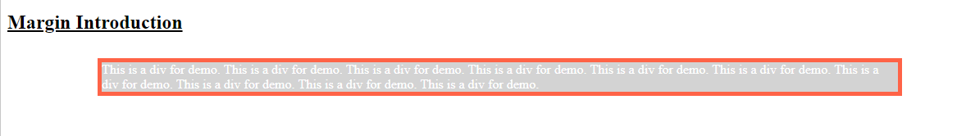
CSS深入探討
外距 (Margin)
■ 外距 (Margin): 外邊界距離
外距是一個元素的邊框(Border)與其他元素間的距離。
border: 5px solid tomato;
background-color: lightgray;
color: white;
margin-top: 30px;
margin-right: 80px;
margin-bottom: 50px;
margin-left: 110px;
30px
110px
80px
50px
border: 5px solid tomato;
background-color: lightgray;
color: white;
margin: 30px 80px 50px 110px;
top right bottom left
■ Demo!
https://www.w3schools.com/css/css_margin.asp

Slide 30
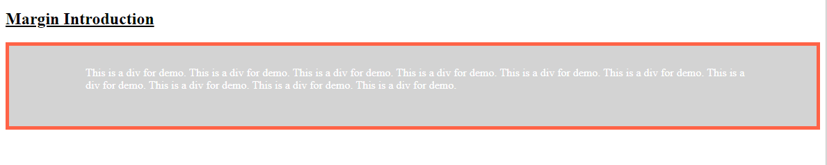
CSS深入探討
內距 (Padding)
■ 內距 (Padding): 內邊界距離
內距是一個元素的邊框(Border)與其內容之距離。
border: 5px solid tomato;
background-color: lightgray;
color: white;
padding-top: 30px;
padding-right: 80px;
padding-bottom: 50px;
padding-left: 110px;
110px
30px
80px
50px
border: 5px solid tomato;
background-color: lightgray;
color: white;
padding: 30px 80px 50px 110px;
top right bottom left
■ Demo!
https://www.w3schools.com/css/css_padding.asp

Slide 31
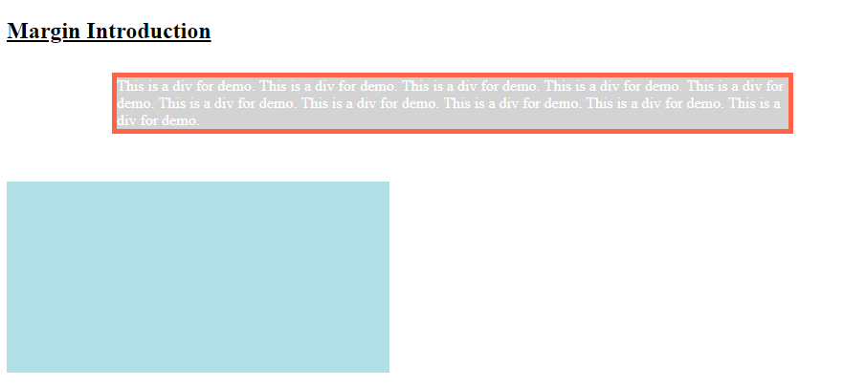
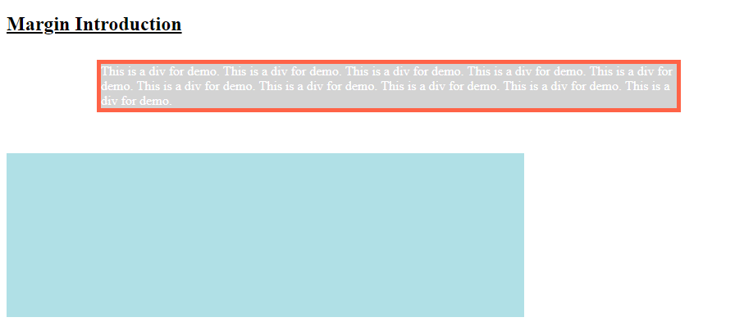
CSS深入探討
高與寬 (Height & Width)
■ 高與寬 (Height & Width)
■ Demo!
https://www.w3schools.com/css/css_dimension.asp
設定元素的高與寬。不包含邊框(border)，外距(margin)，與內距(padding)
background-color: powderblue;
width: 400px;
height: 200px;
400px
200px
background-color: powderblue;
width: 70%;
height: 200px;
70%
200px

Slide 32
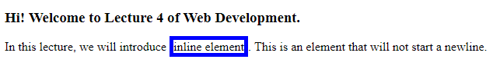
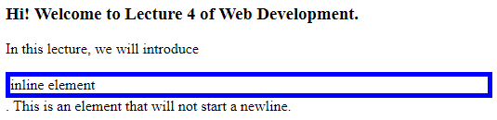
CSS深入探討
顯示類型 (Display & Visibility)
■ 顯示類型 (Display & Visibility)
●行列元素 (inline element)
<h3>Hi! Welcome to Lecture 4 of Web Development.</h3>
<p>
In this lecture, we will introduce <span class="blue-border">inline element</span>. This is an element that will not start a newline.
</p>
ex) span / a / img
●區塊元素 (block element)
<h3>Hi! Welcome to Lecture 4 of Web Development.</h3>
<p>
In this lecture, we will introduce <div class="blue-border">inline element</div>. This is an element that will not start a newline.
</p>
ex) div / h1-h6 / p / form / header / footer / section

Slide 33
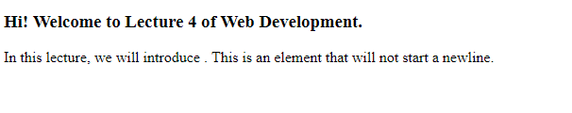
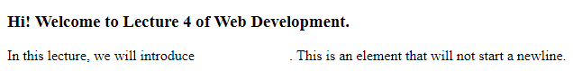
CSS深入探討
顯示類型 (Display & Visibility)
■ 顯示類型 (Display & Visibility)
■ Demo!
https://www.w3schools.com/css/css_display_visibility.asp
●Display {block/inline/inline-block}
span { display: inline; }
span { display: block; }
span { display: none; }
●Visibility {visible/hidden}
span { visibility: hidden; }

Slide 34
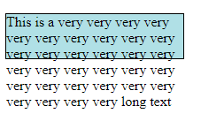
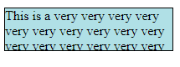
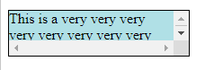
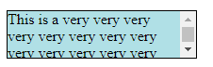
CSS深入探討
邊界溢出(Overflow)
■ 邊界溢出(Overflow)
background-color: powderblue;
width: 200px;
height: 50px;
overflow: visible;
■ Demo!
https://www.w3schools.com/css/css_overflow.asp
overflow: hidden;
overflow: scroll;
overflow: auto;
overflow-x: hidden;
overflow-y: scroll;
溢出部分隱藏
卷軸功能
卷軸自動設定
x/y個別設定

Slide 35
CSS深入探討
漂浮(Float)
■ 漂浮(Float)
float: right;
float: right
float: left;
float: left
■ Demo!
https://www.w3schools.com/css/css_float.asp

Slide 36
響應式網頁與Bootstrap
響應式網頁(Responsive Web Design) / Bootstrap

Slide 37
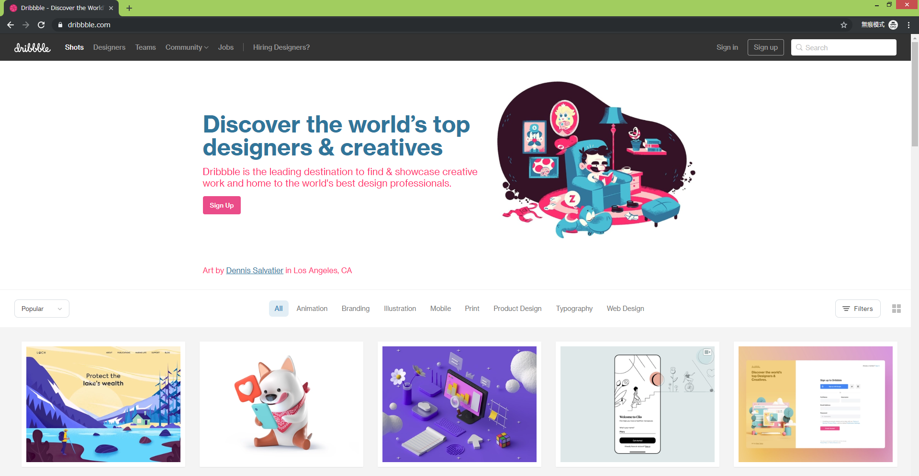
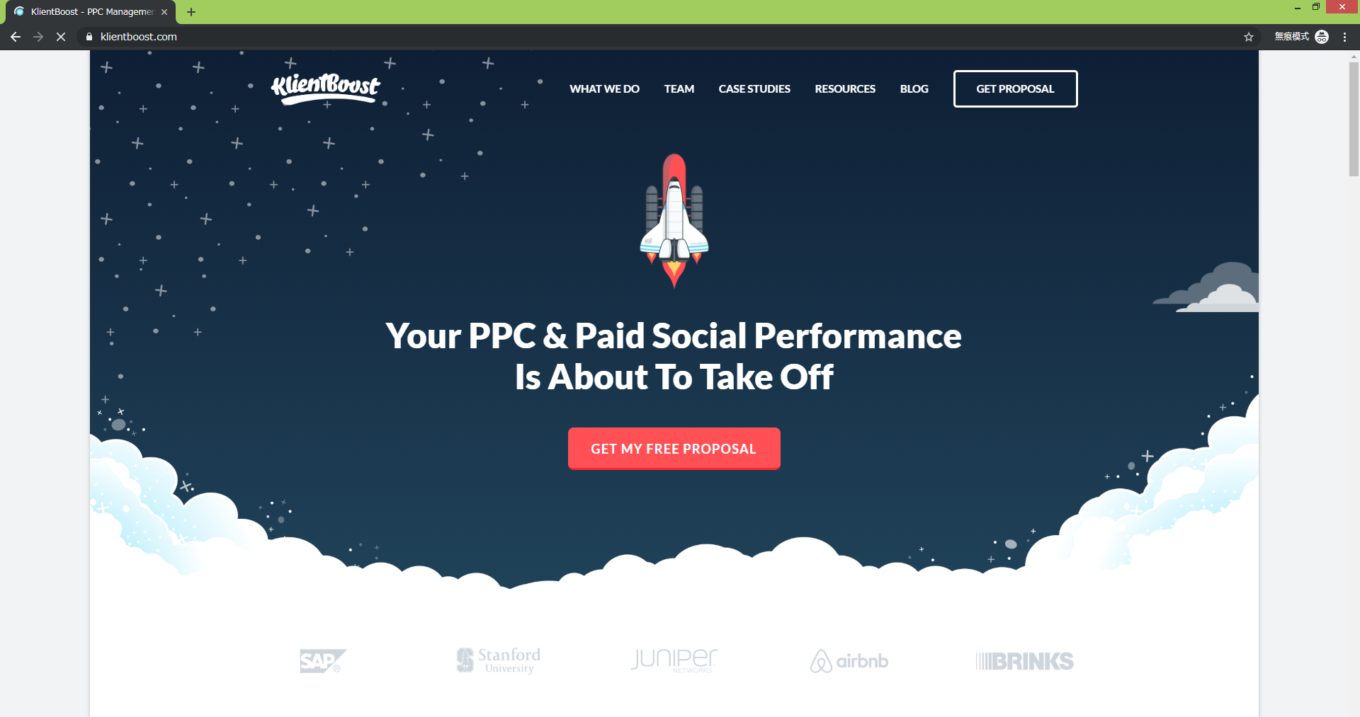
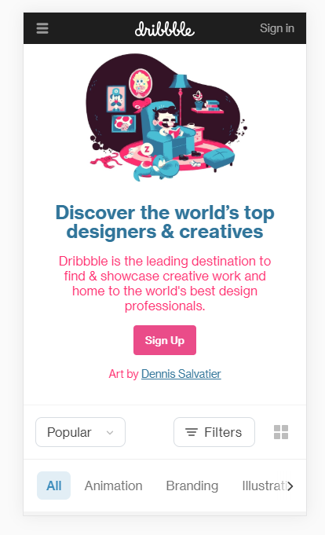
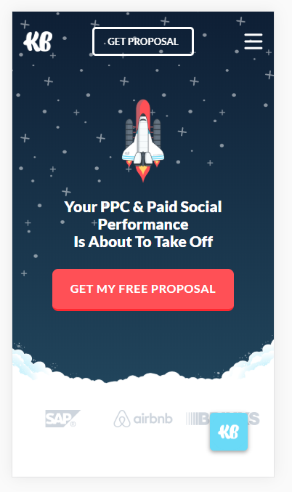
響應式網頁
Responsive Web Design
■ 響應式網頁 (Responsive Web Design)
Ref: https://www.invisionapp.com/inside-design/examples-responsive-web-design/
可以依據使用者使用的裝置或螢幕大小而自動改變版面配置的網頁。(e.g. 手機/平板/筆電/顯示器/遊戲機)
・範例 1： 自動網格排版/漢堡Menu
・範例 2
https://dribbble.com
https://klientboost.com

Slide 38
Bootstrap簡介
Bootstrap Introduction

Slide 39
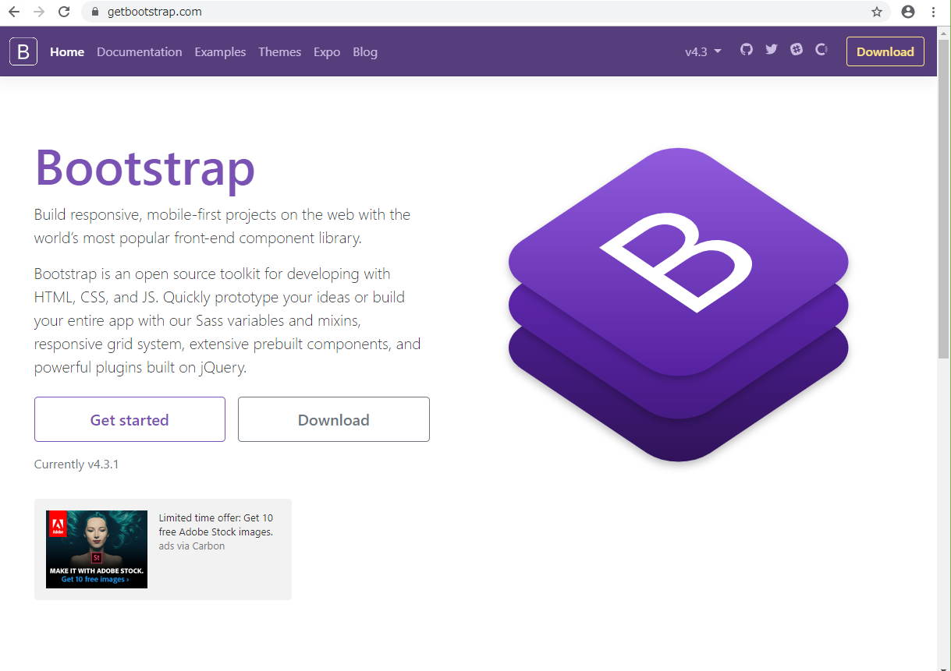
Bootstrap
Responsive Web Design
■ Bootstrap (來自Twitter的開源軟體)
目前最受歡迎的前端元件庫，可以用來快速建構響應式，手機友善的網頁。
・Bootstrap 4首頁
・bootstrap (n.) 拔靴帶/(電腦)啟動程式
(v.) 引導/幫助
・Bootstrap 4的其他語言翻譯
https://getbootstrap.com/docs/4.3/about/translations/
https://getbootstrap.com/

Slide 40
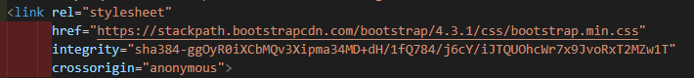
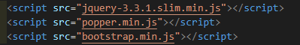
Bootstrap
Responsive Web Design
■ 如何使用
在<head></head>中加入bootstrap的CSS檔
在<body></body>的最後加入bootstrap的JS檔
符合HTML5格式
定義響應式meta tag
使用網路上的Bootstrap CSS檔 ※需要有網路環境
or
使用local的Bootstrap CSS檔
使用網路上或local的JS檔
https://getbootstrap.com/docs/4.3/getting-started/introduction/

Slide 41
Bootstrap
Responsive Web Design
■ 如何使用
・Starter Template
<!doctype html>
<html lang="en">
<head>
<!-- Required meta tags -->
<meta charset="utf-8">
<meta name="viewport" content="width=device-width, initial-scale=1, shrink-to-fit=no">
<!-- Bootstrap CSS -->
<link rel="stylesheet" href="https://stackpath.bootstrapcdn.com/bootstrap/4.3.1/css/bootstrap.min.css">
<title>Hello, world!</title>
</head>
<body>
<h1>Hello, world!</h1>
<!-- Optional JavaScript -->
<!-- jQuery first, then Popper.js, then Bootstrap JS -->
<script src="https://code.jquery.com/jquery-3.3.1.slim.min.js"></script>
<script src="https://cdnjs.cloudflare.com/ajax/libs/popper.js/1.14.7/umd/popper.min.js"></script>
<script src="https://stackpath.bootstrapcdn.com/bootstrap/4.3.1/js/bootstrap.min.js"></script>
</body>
</html>

Slide 42
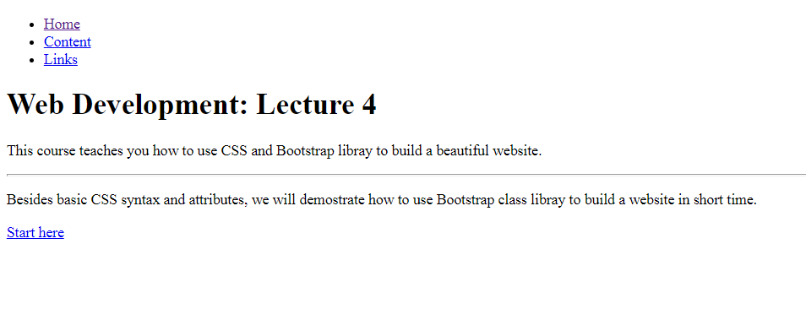

Bootstrap
Responsive Web Design
■ Project Exercise: 使用Bootstrap
● 無任何樣式
● 使用Bootstrap樣式

Slide 43
大屏幕
Jumbotron

Slide 44


大屏幕
Jumbotron
■ 大屏幕(Jumbotron)
・用於展示醒目資訊的大平板。
<div class="jumbotron">
<h1 class="display-4">Hello, world!</h1>
<p class="lead">This is a simple hero unit, a simple jumbotron-style component for calling extra attention to featured content or information.</p>
<hr class="my-4">
<p>It uses utility classes for typography and spacing to space content out within the larger container.</p>
<a class="btn btn-primary btn-lg" href="#" role="button">Learn more</a>
</div>
https://github.com

Slide 45

大屏幕
Jumbotron
■ Project Exercise: 使用Jumbotron
● 基本Bootstrap樣式
● 使用Jumbotron
.display-4 / .lead / .my-4

Slide 46
按鈕
Button

Slide 47



按鈕
Buttons
■ 按鈕(Buttons)
https://getbootstrap.com/docs/4.3/components/buttons/
・Bootstrap提供了多種顏色及樣式的按鈕，可以讓使用者自由搭配。
・基本Button
class="btn btn-primary"
・外緣Button
class="btn btn-outline-primary"
可以適用在<button> 或 <a>等元素上，外觀將變為上圖所示
・改變大小
class="btn btn-primary btn-lg"
・改變屬性
class="btn btn-primary btn-block"

Slide 48



按鈕
Buttons
■ Project Exercise: 為按鈕加上Bootstrap樣式
● 預設按鈕<button>或連結<a>
● 使用Bootstrap樣式的按鈕
<a></a>
<button></button>

Slide 49
網格系統
Grid System

Slide 50
網格系統
Grid System
■ 網格系統
・Bootstrap將瀏覽器畫面分成12格，藉此來自動編排網頁方塊
總共12格
https://getbootstrap.com/docs/4.3/layout/grid/
1
1
1
1
1
1
1
1
1
1
1
1
6
4
2
8
4
12

Slide 51

網格系統
Grid System
■ 螢幕大小
・內建五種螢幕大小設定

Slide 52


網格系統
Grid System
■ Bootstrap容器
・Bootstrap 最基本的排版元素，網格系統必須定義在容器中才可以使用:
container: 寬度/留白會隨螢幕大小變化
container-fluid: 佔100%寬度
container
container-fluid
https://getbootstrap.com/docs/4.3/layout/overview/

Slide 53

網格系統
Grid System
■ 列與行(row and column)
・先定義container -> 再定義列(row) -> 再定義該列有幾行(column)以及佔寬
・Extra Small
<div class="container">
<div class="row">
<div class="col-sm-8 col-md-4">.col-sm-8 col-md-4</div>
<div class="col-sm-4 col-md-2">.col-sm-4 col-md-2</div>
<div class="col-sm-6 col-md-3">.col-sm-6 col-md-3</div>
<div class="col-sm-6 col-md-3">.col-sm-6 col-md-3</div>
</div>
</div>
・Small
・Medium
・Large
・Extra-large
https://getbootstrap.com/docs/4.3/layout/overview/

Slide 54


網格系統
Grid System
■使用例(SB Admin 2)
<div class="row">
<!-- Earnings (Monthly) Card Example -->
<div class="col-xl-3 col-md-6 mb-4">
</div>
<!-- Earnings (Monthly) Card Example -->
<div class="col-xl-3 col-md-6 mb-4">
</div>
<!-- Earnings (Monthly) Card Example -->
<div class="col-xl-3 col-md-6 mb-4">
</div>
<!-- Pending Requests Card Example -->
<div class="col-xl-3 col-md-6 mb-4">
</div>
</div>
<div>
<div class="row">
<!-- Area Chart -->
<div class="col-xl-8 col-lg-7">
</div>
<!-- Pie Chart -->
<div class="col-xl-4 col-lg-5">
</div>
</div>
</div>
https://startbootstrap.com/previews/sb-admin-2/

Slide 55
卡片
Cards

Slide 56


卡片
Cards
■卡片(Cards)
https://getbootstrap.com/docs/4.3/components/card/
・卡片是一個簡單好用的容器，並提供許多客製化功能
.card
.card-header
<div class="card text-center">
<div class="card-header">
Featured
</div>
<div class="card-body">
<h5 class="card-title">Special title treatment</h5>
<p class="card-text">With supporting text below as a natural lead-in to additional content.</p>
<a href="#" class="btn btn-primary">Go somewhere</a>
</div>
<div class="card-footer text-muted">
2 days ago
</div>
</div>
.card-body
.card-footer
<div class="card mb-3">
<img src="..." class="card-img-top" alt="...">
<div class="card-body">
<h5 class="card-title">Card title</h5>
<p class="card-text">This is a wider card with supporting text below as a natural lead-in
to additional content. This content is a little bit longer.</p>
<p class="card-text"><small class="text-muted">Last updated 3 mins ago</small></p>
</div>
</div>
.card-img-top
.card-title
.card-body
.card-text

Slide 57


網格系統
Grid System
■ Project Exercise: 使用網格與卡片
● 由上往下的排列
● 使用網格與卡片

Slide 58
表
Tables

Slide 59


表
Tables
■表(Tables)
https://getbootstrap.com/docs/4.3/content/tables/
・Bootstrap提供多種風格的表，可以選取適合的風格。
<table class="table table-striped">
<thead>
<!--head-->
</thead>
<tbody>
<!--body-->
</tbody>
</table>
.table
.table-striped
<table class="table table-dark">
<thead>
<!--head-->
</thead>
<tbody>
<!--body-->
</tbody>
</table>
.table
.table-dark

Slide 60


表
Tables
■ Project Exercise: 美化表格
● 預設表格
● 改成條紋式表格

Slide 61
表單
Forms

Slide 62

表單
Forms
■表單(Forms)
.form-group
・使用Bootstrap的表單專用Class，可以使表單更加美化。
<div>
<form>
<div class="form-group">
<label for=“mai1">Email address</label>
<input type="email" class="form-control" id=“mail" placeholder="name@example.com">
</div>
<div class="form-group">
<label for=“select1">Example select</label>
<select class="form-control" id=“select1">
<option>1</option>
<option>2</option>
</select>
</div>
<div class="form-group">
<label for=“select2">Example multiple select</label>
<select multiple class="form-control" id=“select2">
<option>1</option>
<option>2</option>
</select>
</div>
<div class="form-group">
<label for=“textarea1">Example textarea</label>
<textarea class="form-control" id=“textarea1" rows="3"></textarea>
</div>
</form>
.form-control
<input>
<select>
<textarea>
https://getbootstrap.com/docs/4.3/components/forms/

Slide 63


表單
Forms
■ Project Exercise: 美化表單
● 預設表單
● 使用Bootstrap表單

Slide 64
專案介紹
Project Introduction

Slide 65
專案介紹
以Bootstrap建立響應式網頁
■大螢幕
■ 以下列的設計來製作網站
ToDo App
Add ToDo
Search
Add
View All
To Do
In Progress
Done
Title
2
1
2
[Title]
(Content)……………………………
[PIC]
[Title]
(Content)……………………………
[PIC]
[Title]
(Content)……………………………
[PIC]
Content
Move to Right
Move to Right
Delete
[Title]
(Content)…………………………
[PIC]
[Title]
(Content)………………………………
[PIC]
PIC
To Do
In Progress
Move to Right
Delete
Done
Register

Slide 66
專案介紹
以Bootstrap建立響應式網頁
■小螢幕
■ 以下列的設計來製作網站
ToDo App
Search
Add
To Do
2
[Title]
(Content)……………………………
[PIC]
[Title]
(Content)…………………………
[PIC]
Move to Right
Move to Right
In Progress
1
[Title]
(Content)……………………………
[PIC]
Move to Right

Slide 67
專案介紹
以Bootstrap建立響應式網頁
■ 以下列的設計來製作網站
ToDo App
ToDo App
View All
Back
Title | Content | PIC | Status | Time
…… | ……. | …… | To Do | 2019-11-09
…… | ……. | …… | In Progress | 2019-11-01

Slide 68
專案介紹
以Bootstrap建立響應式網頁
■ 合格基準
包含畫面設計(Mockup)中含有的所有元素:
卡片(Card)
表單(Form)
表(Table)
按鈕(Button)
連結(Link)
內文(Text)
必須為RWD(響應式網頁)，畫面構成會隨著瀏覽器畫面縮放而變更。
■ 使用別的畫面設計(Mockup)
不一定要使用本專案提供的範例來製作網站，可提供自己想設計的畫面當專案。
若使用自己的設計，請先將設計交給講師或助教，確認該設計的可行性。

